Slide 1
프로토콜
설계
201804022
이승규

Slide 2
01 주제 설명
Find Party Protocol
: 본 서비스는 점심 식사 메뉴를 같이 먹을 인원을 찾는 사용자에게 채팅방으로 같이 식사를 할 인원을 모으거나 본인이 다른 메뉴를 같이 먹을 사람을 찾을 수 있게 도움을 주는 채팅 서비스이다.
기능
채팅방 생성
채팅방 참여
채팅방 인원 확인
채팅방 삭제
채팅방 탈퇴
쿠폰 발급 및 모두에게 알리기
Notes:
단톡방에서 점심을 같이 먹을 친구 구하기
같이 과제 할 친구 구하기

Slide 3
01 주제 설명
Find Party Protocol
메시지 포맷
코드(명령어) : ID(사용자 ID) : 데이터(파티 이름) : (최대 인원)
코드의 종류
ID : id 등록
FP : 사람을 구하는 파티 등록
IP : 파티에 참여
CP : 파티 참여자 명단 확인
DP : 파티 삭제하기
QP : 파티에서 탈퇴하기
Coupon : 쿠폰 전송 및 모두에게 알리기
BR : 전체 사용자에게 메시지 전송
TO : 한 사용자에게 메시지 전송

Slide 4
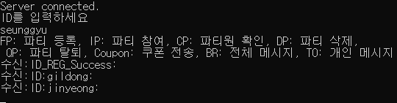
02 메시지 포맷
Find Party Protocol
ID : id 등록
C : “ID: 사용자 id”
S : 성공 시“ID_REG_SUCCESS”를 Client에 전송, 다른 사용자들에게 새로운 사용자 알림
Client 1 - seunggyu
← 다른 클라이언트에서 ID 등록

Slide 5
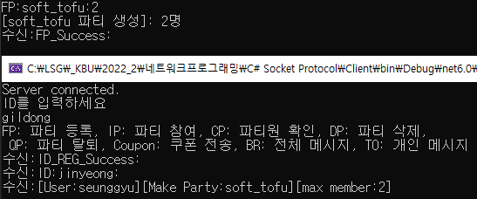
02 메시지 포맷
Find Party Protocol
FP : 사람을 구하는 파티 등록
C : “FP: 파티 이름:최대인원”
S : 성공 시 “FP_SUCCESS”를 Client에 전송, 해당 파티 배열 생성, 전체 사용자들에게 “[User:등록한 사용자][Make Party:파티이름][max member:최대인원]” 새로운 파티 등록 알림
Client 1 - seunggyu
Client 2 - gildong

Slide 6
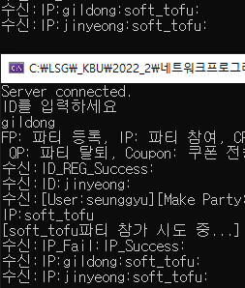

02 메시지 포맷
Find Party Protocol
IP : 파티에 참여
C : “IP: 등록할 파티 이름”
S : 배열 탐색 전 [{파티이름}파티 참가 시도 중...]을 Client에 전송 배열 내 빈칸 발견 실패 시 “IP_Fail”을 Client에 전송, 성공 시 “IP_SUCCESS”를 Client에 전송 “IP_Fail”과 “IP_SUCCESS”는 배열을 모두 탐색하거나 성공 할 때까지 진행, 해당 파티 배열에 사용자 추가, 전체 사용자들에게 파티에 “IP:사용자:파티이름:” 새로운 인원 참가 알림
Client 1 - seunggyu
Client 2 - gildong

Slide 7

02 메시지 포맷
Find Party Protocol
CP : 파티 참여자 명단 확인
C : “CP: 파티 이름”
S : 성공 시“[{파티이름}파티 참가 인원]:”과 파티 참여 인원 목록, “[총 @명]”을 Client에 전송, 실패 시(파티이름이 일치 하지 않는 경우) “{파티이름}은 없는 파티입니다.”를 Client에 전송
Client 1 - seunggyu

Slide 8

02 메시지 포맷
Find Party Protocol
DP : 파티 삭제
C : “DP: 파티 이름”
S : 시도 시 “[{파티이름} 파티 삭제 시도 중...]”을 Client에 전송, 성공 시“DP_Success”를 Client에 전송, 해당 파티 배열 초기화, 다른 사용자들에게 파티 삭제 알림
Client 1 - seunggyu
Server
Client 2 - gildong

Slide 9
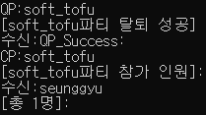

02 메시지 포맷
Find Party Protocol
QP : 파티에서 탈퇴하기
C : “QP: 파티 이름”
S : 성공 시“QP_SUCCESS”를 Client에 전송, 해당 파티 배열에서 사용자 삭제, 다른 사용자들에게 파티 탈퇴 알림
Client 2 - gildong
Server
Client 1 - seunggyu
다른 사용자들에게
파티 탈퇴 알림
Client 3 - jinyeong
정상적으로
파티 참가 가능

Slide 10

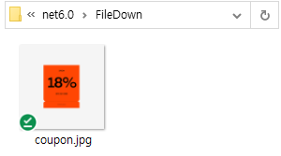
02 메시지 포맷
Find Party Protocol
Coupon : 서버에 쿠폰 이미지 송신 및 전체 사용자에게 메시지 전송
C : “Coupon : 파일명.확장자”
S : 성공 시“Coupon _Success”를 보낸 사용자에게 전송, 전체 사용자들에게 "쿠폰이 발급되었습니다." 메시지 전송 (보낸 사용자 제외)
Client 1 - seunggyu
Client 2 - gildong
파일 송신 완료

Slide 11
02 메시지 포맷
Find Party Protocol
BR : 전체 사용자에게 메시지 전송
C : “BR: 메시지”
S : 성공 시“BR_SUCCESS”를 Client에 전송, 전체 사용자들에게 사용자가 보낸 메시지 전송 (보낸 사용자 제외)
TO : 한 사용자에게 메시지 전송
C : “TO: Receiver id:메시지”
S : 성공 시“TO_SUCCESS”를 Client에 전송, Receiver 사용자에게 Sender 사용자가 보낸 메시지 전송

